Slide 1
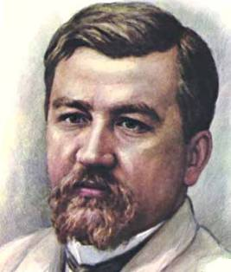
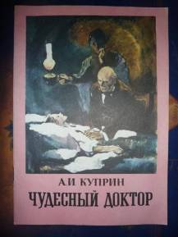
А ты? Скажи:
Какой ты след оставишь?
Незримый прочный след
В чужой душе на много лет?
Ольга Высоцкая.

Slide 2
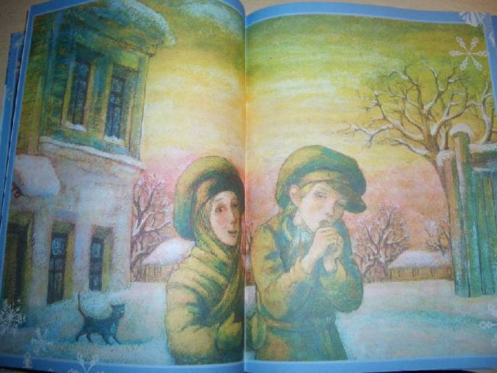

Slide 3
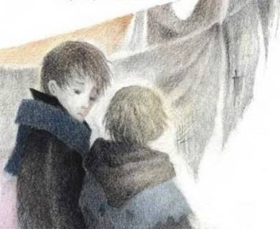
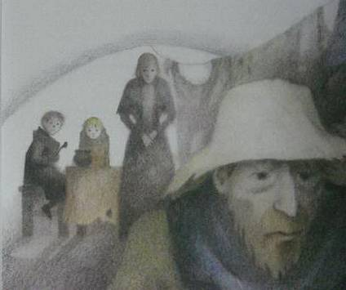
Иллюстрации Натальи Салиенко

Slide 4
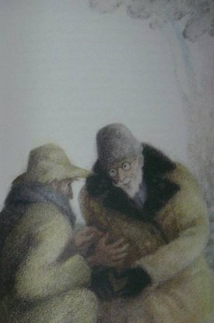
Мерцалов умышленно отвернулся от незнакомца и подвинулся к краю скамейки…
В необыкновенном лице незнакомца было что-то до того спокойное и внушающее доверие, что Мерцалов тотчас …передал свою историю…

Slide 5
Помощь, которая приходит в критический момент, воспринимается как ЧУДО.
Согласитесь, любому хочется надеяться на возможность такой чудесной помощи. Очень хочется! Поэтому каждый подобный случай, услышанный где-то, рассказанный кем-то, только подкрепляет эту НАДЕЖДУ.

Slide 6
Рождественский рассказ, святочный рассказ
описание чуда, спасающего человека в трагической ситуации

Slide 7
И.Е. Репин.
Портрет хирурга Н.И. Пирогова.
Николай Иванович Пирогов
с сыновьями. 1850 г.

Slide 8
г. Москва, ул. Большая Пироговская,
по проекту академика В.О. Шервуда
Эстония, г. Тарту.
Авторы бюста – Й. Раудсепп,
М. Мельдер, П. Тарвас, А. Вольберг.

Slide 9
Доброта
Сострадание
Сочувствие
Милосердие
А главное,
никогда не падать духом!
Станешь
настоящим человеком, если у тебя в сердце:

Slide 11
Ольга Высоцкая.

Slide 12
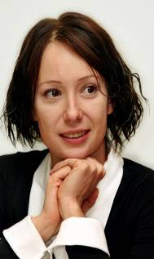
Существует с 2003 года.
Руководитель программы «АиФ. Доброе сердце» Маргарита Широкова
Чулпан Хаматова является одним из учредителей благотворительного фонда «Подари жизнь».

